Slide 1
Мастер класс для воспитателей
шахматы

Slide 2
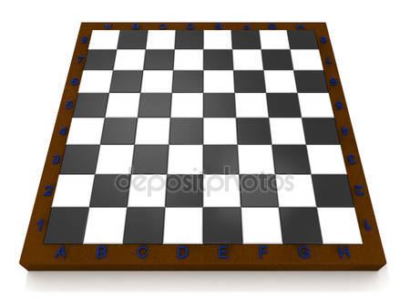

Slide 5
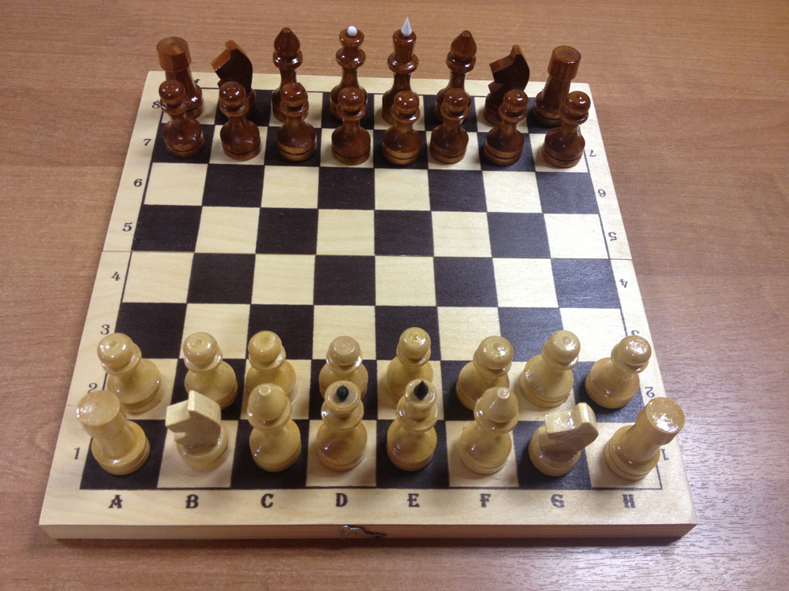

Slide 6
